Slide 1
第六单元 圆
第 1 课时 圆的认识

Slide 2
多边形是由线段围成的平面图形，有角和顶点
圆和我们以前学过的平面图形有什么区别？
圆是由曲线围成的平面图形。

Slide 3
活动一：
活动要求：
1、想一想：可以用什么来画圆？
2、画一画：利用自己收集的材料试着画一个圆。
3、说一说：画好后和小组里的同学交流一下你是怎么画圆的。

Slide 5
不以规矩，不成方圆。
——孟子

Slide 8
活动二：
活动要求：
（1）折一折：拿出一个圆，折出它的直径和半径
（2）画一画：蓝色笔画出直径，红色笔标出半径
（3）量一量或比一比，并在组内说一说你的发现。

Slide 9
•
o

Slide 10
•
o

Slide 11
练 习
口答：
半径（r） | 2分米 |  | 5厘米 |  | 1.42厘米
直径（d） |  | 6米 |  | 0.24米
3米
0.12米
4分米
10厘米
2.84厘米

Slide 12
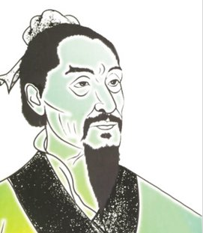
圆,一中同长也。
--墨子

Slide 13
按照下面的要求画图，并在画出的圆中分别用O、r、d标出圆心、半径和直径
（1）半径3厘米
（2）直径3厘米

Slide 14
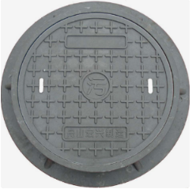
你能用数学的角度解释一下为什么车轮要做成圆的？车轴应装在哪里？

Slide 16
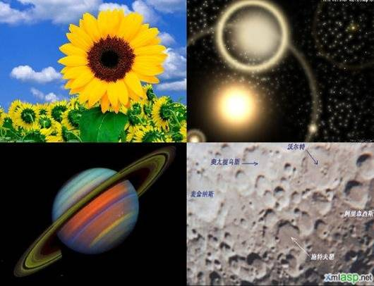
美妙的圆
大
自
然
中
的
圆

Slide 17
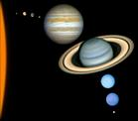
美妙的圆

Slide 18
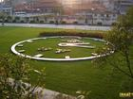
美妙的圆
建
筑
设
计
中
的
圆

Slide 19
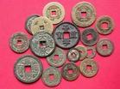
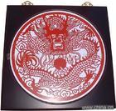
美妙的圆
工
艺
设
计
中
的
圆

Slide 20
美妙的圆
标
志
设
计
中
的
圆

Slide 21
美妙的圆
工业生产中的圆

Slide 22
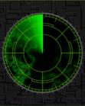
美妙的圆
科
技
中
的
圆

Slide 23
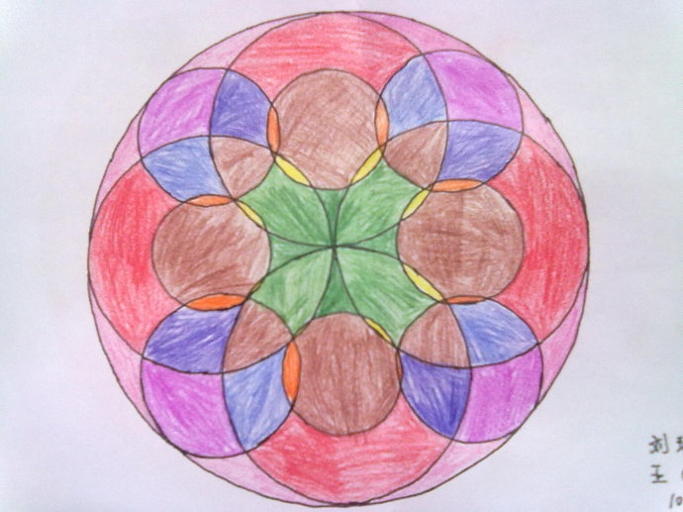

Slide 24
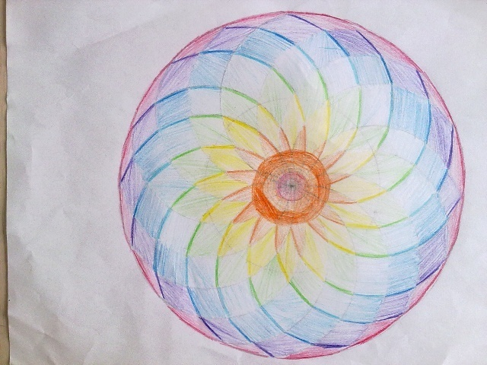

Slide 25
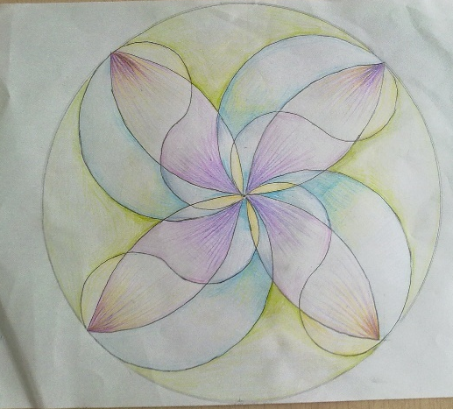

Slide 26
在一切平面图形中，圆是最美的。
——古希腊数学家

Slide 27
选 择 题：
A
（1）画圆时，圆规两脚间的距离是 （ ）
A 半径长度 B 直径长度
（2）从圆心到（ ）任意一点的线段叫半径。
A 圆心 B 圆外 C 圆上
（3）通过圆心，并且两端都在圆上的（ ）
叫直径。
A 直径 B 线段 C 射线
C
B

Slide 28
判 断：
×
（1）在同一圆内只能画100条直径。 （ ）
（2）所有的圆的直径都相等。 （ ）
（3）等圆的半径都相等。 （ ）
（4）两端都在圆上的线段叫做直径。 （ ）
（5）从圆心到圆上任意一点的距离
都相等。 （ ）
（6）画一个直径4厘米的圆，圆规两
脚间的距离应该是4厘米。 （ ）
（7）直径是3厘米的圆比直径是2厘米
的圆要大些。 （ ）
×
√
×
√
×
√

